Slide 1


Apprentice Project 2022
프로젝트 주제 후보
한병엽(2022254019)
2022. 11. 10.

Slide 2
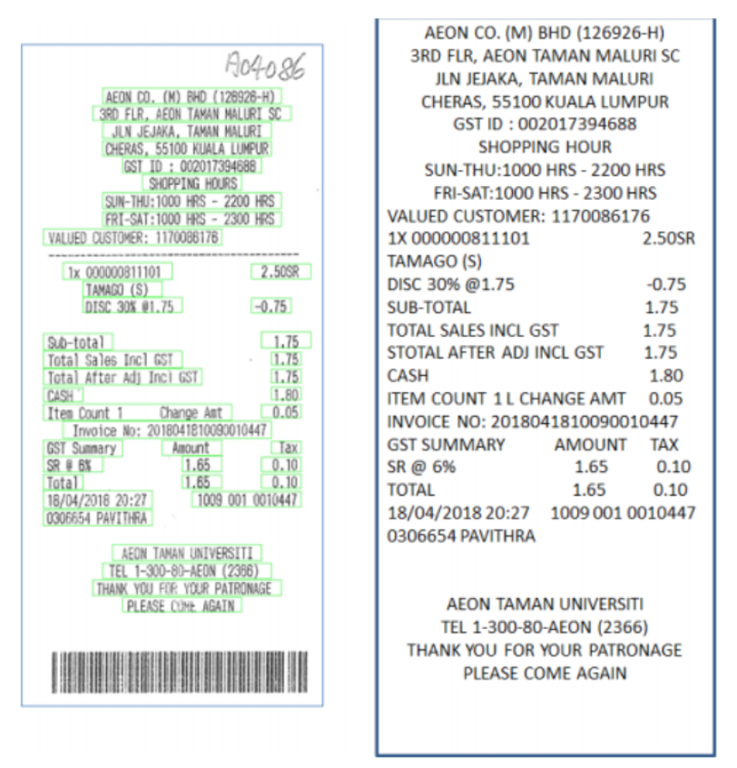
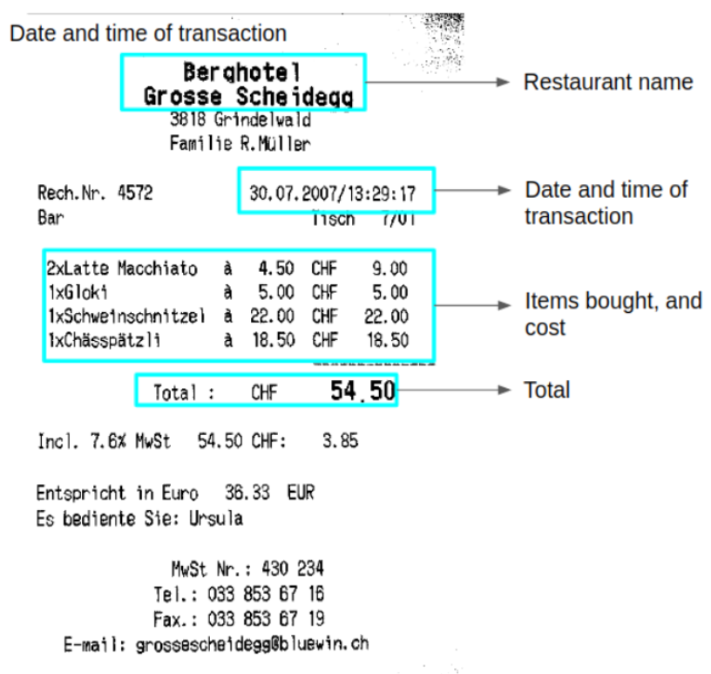
NLP를 이용한 영수증 내 유효값 검출
01
1.
프로젝트 제목(영문)
Detecting valid values in receipts using NLP
2.
연구 배경
이기종 유통 데이터 통합을 위해 영수증 데이터 조명
다양한 영수증 형식을 해석하기 위한 방법 필요
레거시 시스템을 활용하여 통합 환경 구축 비용 절감
- 1 -

Slide 3
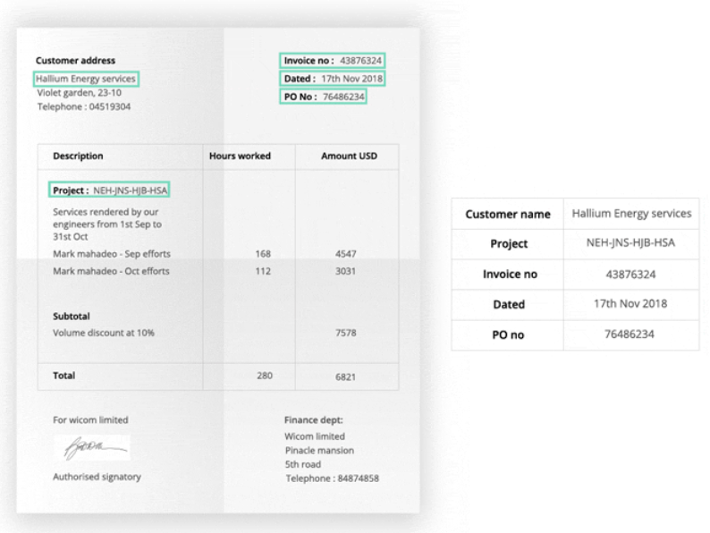
NLP를 이용한 영수증 내 유효값 검출
01
3.
연구 목표
영수증 내에 표시된 여러 데이터 중 유효한 값을 인공지능으로 검출
학습에 필요한 영수증 데이터 확보를 위해 실제 유통환경 POS기에서 데이터 획득
4.
연구 방법론
수집 된 비정형 상태의 영수증 데이터에서 명령어 및 불필요 데이터 제거 필요
텍스트 기반 말뭉치 데이터로 추출 확인
말뭉치 데이터 학습 후 사전에 정의한 유효값 데이터와 비교
새로운 종류의 영수증 데이터를 추가하여 유효값 검출 결과 비교
- 1 -

Slide 4

상품정보 및 고객정보를 이용한 결품 발생에 따른 대체품 추천
02
1.
프로젝트 제목(영문)
Recommend replacement products in case of shortage using product information and customer information
2.
연구 배경
온라인 주문 특성상 주문 상품의 결품이 발생
결품에 의해 CS 업무의 비효율 발생
고객 맞춤형 대체품 추천으로 픽커의 업무 효율성 증대
- 1 -

Slide 5

상품정보 및 고객정보를 이용한 결품 발생에 따른 대체품 추천
02
3.
연구 목표
주문 상품 결품 발생 시 고객 맞춤 대체품을 추천
연구에 필요한 데이터는 실제 유통매장에서 데이터 획득
4.
연구 방법론
분류정보, 가격정보, 고객 정보 등 대상 데이터 수집 및 전처리
딥러닝 기법을 이용하여 대체품 추천
대체품 발생 주문 건에 대한 추천 상품 고객 만족도 조사
- 1 -

Slide 6
Apprentice Project 2022
프로젝트 주제 후보
감사합니다

